Slide 1
Stratégie social media
MATYKA Benjamin - Pierre LEPICIER - Romain REMAUD

Slide 2
01 - Contexte
02 - Objectifs
03 - Cibles
04 - Identité Graphique
05 – Ligne éditoriale
06 – Facteurs clés de succès
07 – Grille d'animation mensuelle
08 – Temps fort annuels
09 – Organisation, moyens
10 – Mesure de la performance

Slide 3
01
Contexte

Slide 4
Contexte
Unfold Concept est une nouvelle agence web de développement et web design, implantée sur Nantes.
La concurrence étant nombreuse dans la région, il est nécessaire de mettre en place une stratégie social media bien pensée et durable, afin d'acquérir une certaine notoriété et de gagner en visibilité.
Il faut trouver les réseaux sociaux sur lequels partager du contenu, organiser les types de posts et déterminer les cibles principales pour permettre à l'entreprise de se faire connaître en se démarquant des autres.

Slide 5
02
Objectifs

Slide 6

Objectifs
01
02
03
De nouveaux clients.
Une visibilité plus large.
Une entreprise agrandie.
Avoir un rythme de publications plus fréquent sur les réseaux sociaux pour partager les projets, la veille et des informations concernant le métier pour intéresser les clients potentiels.
Avec des posts sur plusieurs réseaux sociaux, des contenus différents pour toucher un maximum de profils (professionnels, étudiants, partenaires...) et un contact avec les lecteurs.
En partageant les projets ainsi que des informations concrètes en rapport avec le milieu, pour attirer des profils de développeurs, designers UI et UX.

Slide 7
03
Cibles

Slide 8

Cibles principales
Développeurs / Web designers
Étudiants
Futurs clients
Partenaires

Slide 9
Réseaux sociaux
Facebook.
Twitter.
LinkedIn.
Un contact simple avec la communauté, un des réseaux sociaux les plus fréquentés par des cibles qui peuvent être clients et / ou entreprises.
Une interaction instantanée avec les utilisateurs,
Le réseau social professionnel à côté duquel on ne peut pas passer. Il permet le contact avec d'autres entreprises, l'échange d'informations, le partage de projets

Slide 10
04
Identité graphique

Slide 11
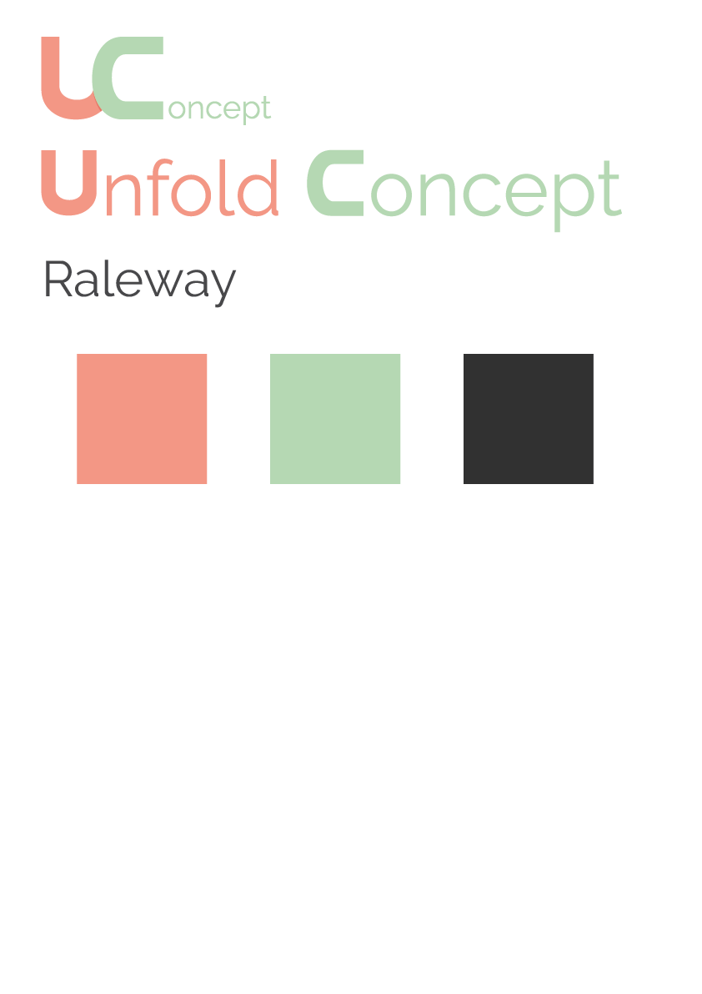

Une identité graphique simple
Des couleurs tendances, une typographie courante et qui s'utilise facilement. Le but étant d'avoir une entreprise avec un design épuré et moderne.

Slide 12
05
Ligne éditoriale

Slide 13
Cinq points primordiaux pour la stratégie social media
S'adapter aux cibles.
Instaurer un cadre.
Fidéliser les lecteurs.
Organiser les posts.
Se renouveler.

Slide 14
Facebook
Contenu
Cibles
Ton à adopter
Dans quel but ?
Pour qui ?
Selon quel angle ?
Informer les lecteurs de nouveautés au sein de l’entreprise, des créations, des actualités concernant le design mais aussi de leur partager des contenus moins professionnels, des citations, des images avec des touches d’humour en rapport avec le milieu de l’agence, le but étant de pousser le lecteur à commenter ou repartager le contenu.
D’une tranche d’âge assez variée, entre 18 et 50 ans environ, celle qui sera la plus susceptible de s’intéresser à la communication, au web sans pour autant être dans le milieu.
En fonction des posts, l’angle sera différent, selon si le post concerne un projet ou le partage d’une information.

Slide 15
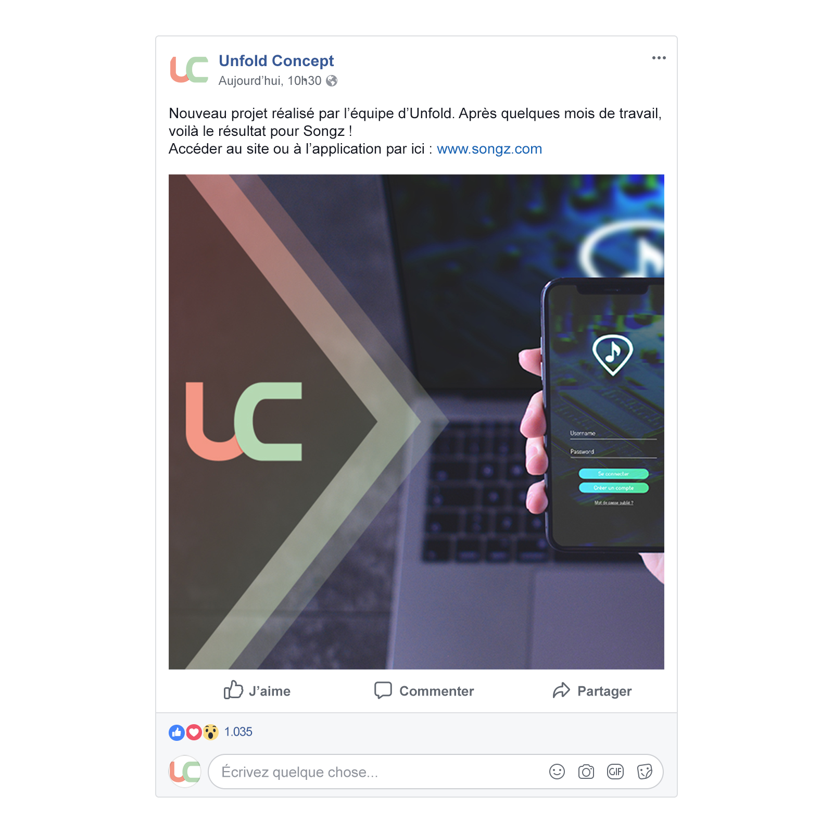

Projet client réalisé

Slide 16
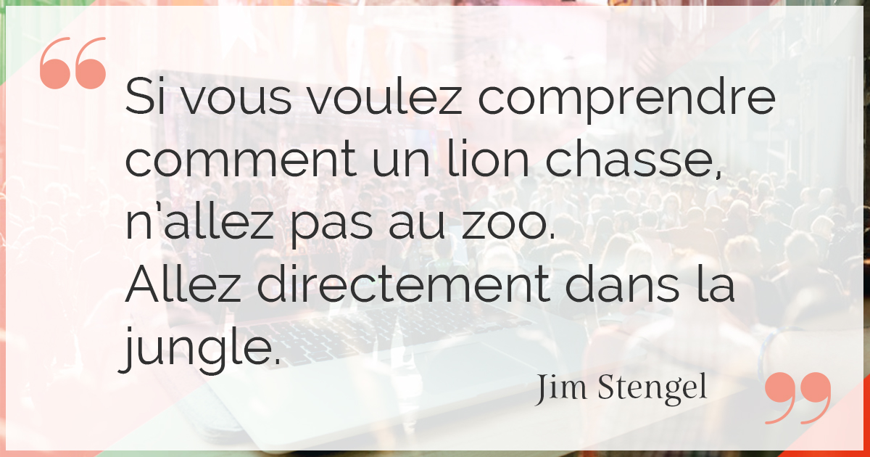
Citations

Slide 17
Twitter
Contenu
Cibles
Ton à adopter
Dans quel but ?
Pour qui ?
Selon quel angle ?
Bring to the table win-win survival strategies to ensure proactive domination. At the end of the day, going forward, a new normal that has evolved from generation X is on the runway heading towards a streamlined cloud solution.
Completely synergize resource taxing relationships via premier niche markets. Professionally cultivate one-to-one customer service with robust ideas. Dynamically innovate resource-leveling customer service for state of the art customer service.
Objectively innovate empowered manufactured products whereas parallel platforms. Holistically predominate extensible testing procedures for reliable supply chains. Dramatically engage top-line web services vis-a-vis cutting-edge deliverables.

Slide 18
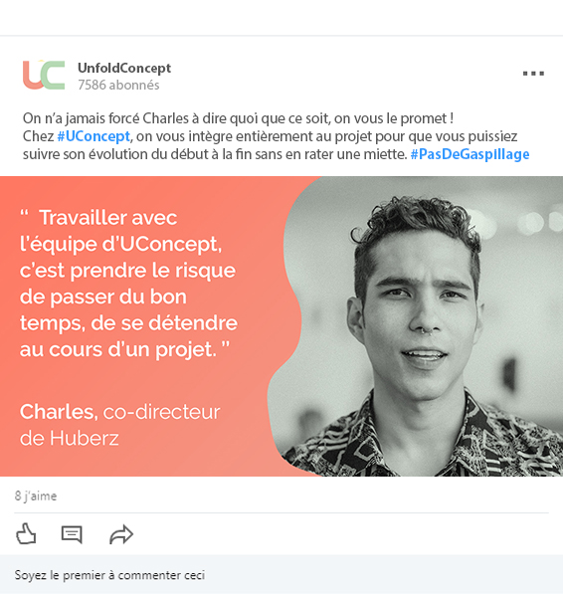
Témoignages de clients / salariés

Slide 19
LinkedIn
Contenu
Cibles
Ton à adopter
Dans quel but ?
Pour qui ?
Selon quel angle ?
Informer sur les projets de l’entreprise, les partenaires. Partager de la veille métier pour montrer que l’on suit les évolutions des tendances, des technologies et logiciels utilisés et permettre à d’autres de repartager l’information via notre page LinkedIn.
Des potentiels clients, des clients actuels, des entreprises susceptibles de devenir partenaire, des profils qui ont un contact avec les métiers du web et de la communication, des jeunes diplomés.
Professionnel tout en gardant un aspect d’échange, d’entreprise « jeune ».

Slide 20
Témoignages de clients / salariés

Slide 21
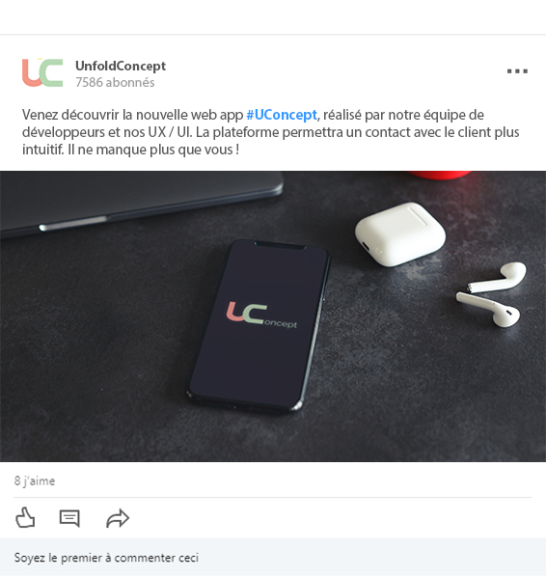
Présentation des projets de l'entreprise

Slide 22
06
Facteurs clés de succès

Slide 23
Améliorer la visibilité
Facteurs de succès
visibles
Améliorer l’image de marque
Augmenter le traffic
Ce qui permet de valider la mise en place de la stratégie
Acquérir de nouveaux clients

Slide 24
07
Grille d'animation hebdomadaire

Slide 25
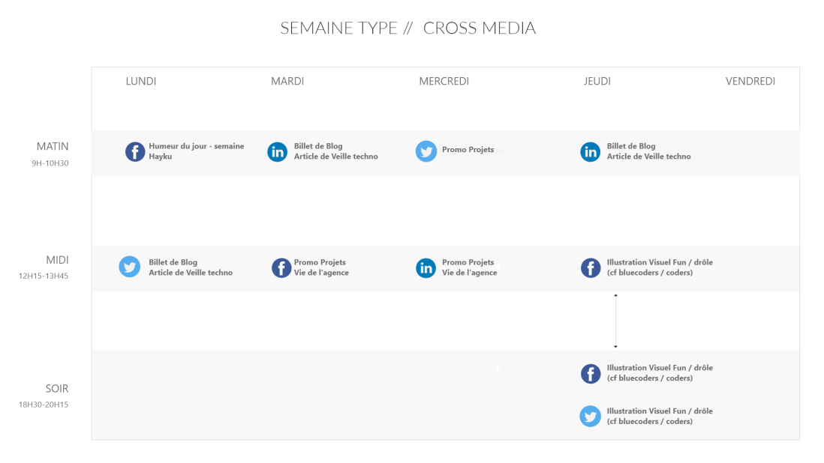

Slide 26
08
Temps fort annuels

Slide 27
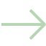
BattleDev
26 Mars
Concours de développement
DevFest
Temps forts & publications
Différentes dates suivant la localisation (Paris, Lyon, Nantes, Brest…)
Positionnement stratégique
ReactEurope
21 Mai 2019
Conférence + Workshop sur le framework React native
Sur des évènements / dates importantes, comme par exemple :
Web2Day
5 – 7 Juin
Évenements French Tech
Suivants les actualités majeures

Slide 28
09
Organisation et moyens

Slide 29






Facebook
Twitter
LinkedIn
Hootsuite
Trello
Namecheckr

Slide 30
10
Mesure de la performance

Slide 31
Facebook
Nombres d’abonnés, Like par publication
Portée & Taux d’engagement
Twitter
Mesures et indicateurs de performances
Nombre de followers & variations
Nombre de re-tweet
Taux d’engagement
Statistiques
LinkedIn
Nombres d’abonnés / Contacts
Nombres de vues des publications
Nombre de re-partage
Taux d’engagement
On regardera en priorité, suivant le canal choisi :
@
Site Web
Toutes les statistiques concernant le traffic sur le site

